Slide 1
স্বাগতম

Slide 2
শ্রেণিঃ তৃতীয় বিষয়ঃ বাংলাদেশ ও বিশ্বপরিচয় পাঠঃ সমাজের বিভিন্ন পেশা পাঠ্যাংশঃ কৃষক-----------কামার।
মোঃ শহিদুল ইসলাম
সহকারি শিক্ষক
মুকুন্দপুর সরকারি প্রাথমিক বিদ্যালয়।
বিরামপুর, দিনাজপুর।

Slide 3
শিখনফলঃ
১। সমাজের বিভিন্ন ধরনের পেশার তালিকা তৈরী করতে পারবে।
২। বিভিন্ন ধরনের পেশাজীবিদের কাজের বর্ণনা দিতে পারবে।

Slide 4
ভিডিও টি দেখি

Slide 5
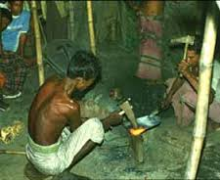
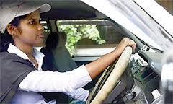
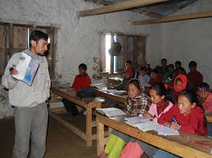
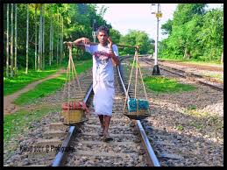
সমাজের বিভিন্ন পেশা
কৃষক
ড্রাইভার
শিক্ষক
ফেরিওয়ালা

Slide 6
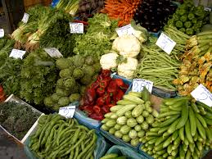
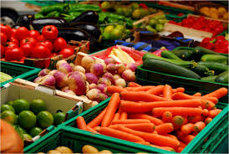
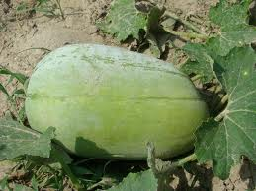
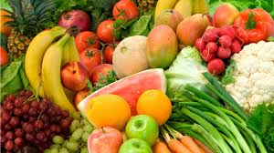
ধাপ-১
বিভিন্ন প্রকার শাক সবজি ও ফল

Slide 7
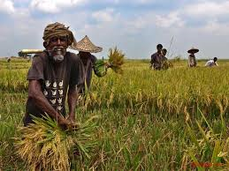
ধাপ-২
কৃষক

Slide 8
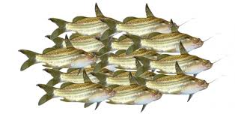
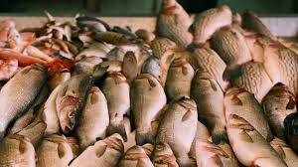
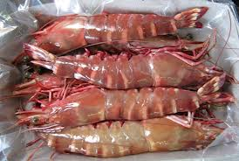
ধাপ-৩
বিভিন্ন ধরনের মাছ

Slide 9
ধাপ-৪
জেলে

Slide 10
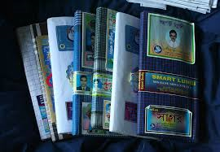
ধাপ-৫
শাড়ী
লুঙ্গী

Slide 11
ধাপ-৬
তাঁতী

Slide 12
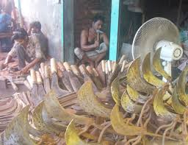
ধাপ-৭

Slide 13
ধাপ-৮
কামার

Slide 14
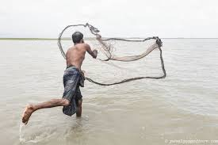
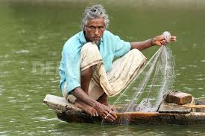
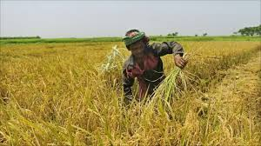
ধাপ-৯
বিভিন্ন পেশার মানুষ

Slide 15
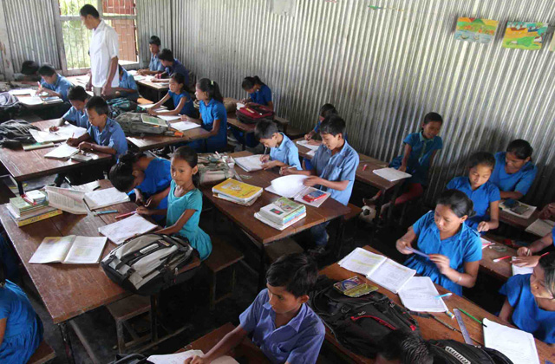
পাঠ্য বইয়ের সঙ্গে সংযোগ

Slide 16
দলীয় কাজ
প্রত্যেক দল ৫টি করে পেশার নাম লিখঃ
নীল
সবুজ
দল
কমলা
বেগুনী

Slide 17
মুল্যায়ণ
১।পেশা কাকে বলে ?
২।কৃষক কী কী কাজ করেন ?

Slide 18
ধন্যবাদ

